Slide 1
Zebra Mobility DNA 2.0 APAC Boot Camp
All Touch Terminal Emulation 2.0 (Velocity 2.0)
Wavelink is now

Slide 2


演讲者
Andy Zhang/章海华
Solutions Architect /售前工程师-亚洲
2015年加入Wavelink部门
目前负责大中华、日本区域
e Haihua.zhang@ivanti.com
m 13911645280

Slide 3

提纲
MOMS介绍
重点：
Rapid Migration 快速迁移
Rapid Modernization 快速现代化
在线迁移工具
演示
Q & A
Notes:
Introduction of MOMS
Focus
Rapid Migration
Rapid Modernization
Migration Tool – Go.Ivanti.com
Hands-on Session

Slide 4


Zebra 出厂预置Velocity TE license产品
MC33-G, MC92-G, VC80,WT6000,TC8000

Slide 5
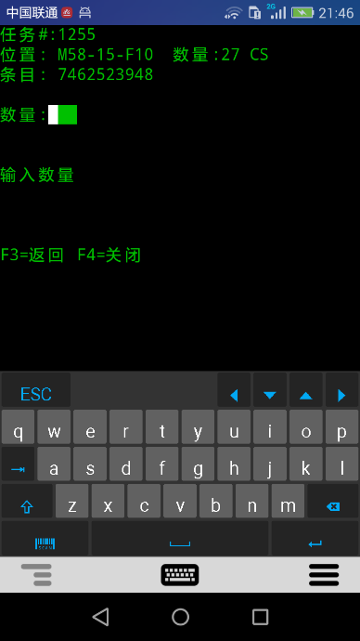
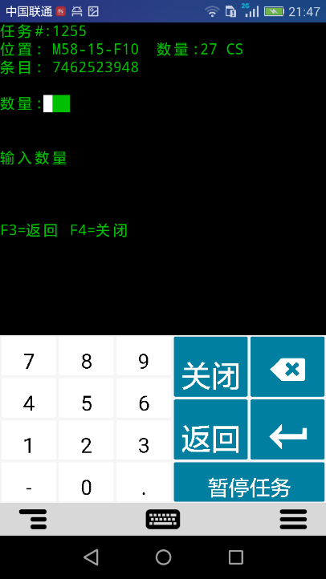
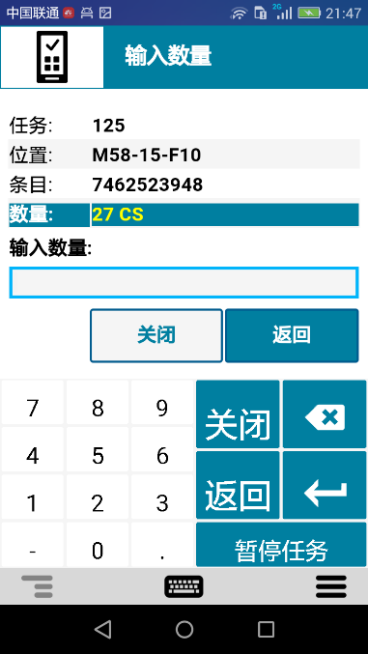

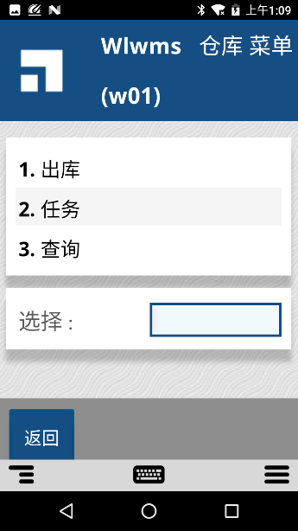
M.O.M.S 方法– 安卓平台
Velocity 生产力迁移平台 ! 按照您的步骤实现
(M) Migrate –迁移您当前的应用到Android和Web
(O) Optimize –优化用户体验
(M) Modernize –现代化全新的用户界面UI

Slide 6
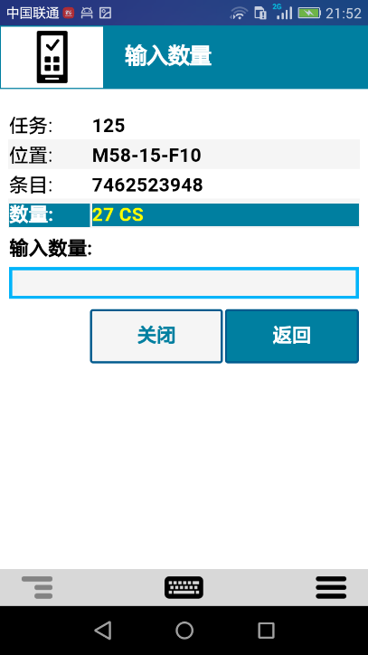

M.O.M.S 方法– 安卓平台
Velocity 生产力迁移平台 ! 按照您的步骤实现
(M) Migrate –迁移您当前的应用到Android和Web
(O) Optimize –优化用户体验
(M) Modernize –现代化全新的用户界面UI
(S) Speech –在应用程序启用语音

Slide 7
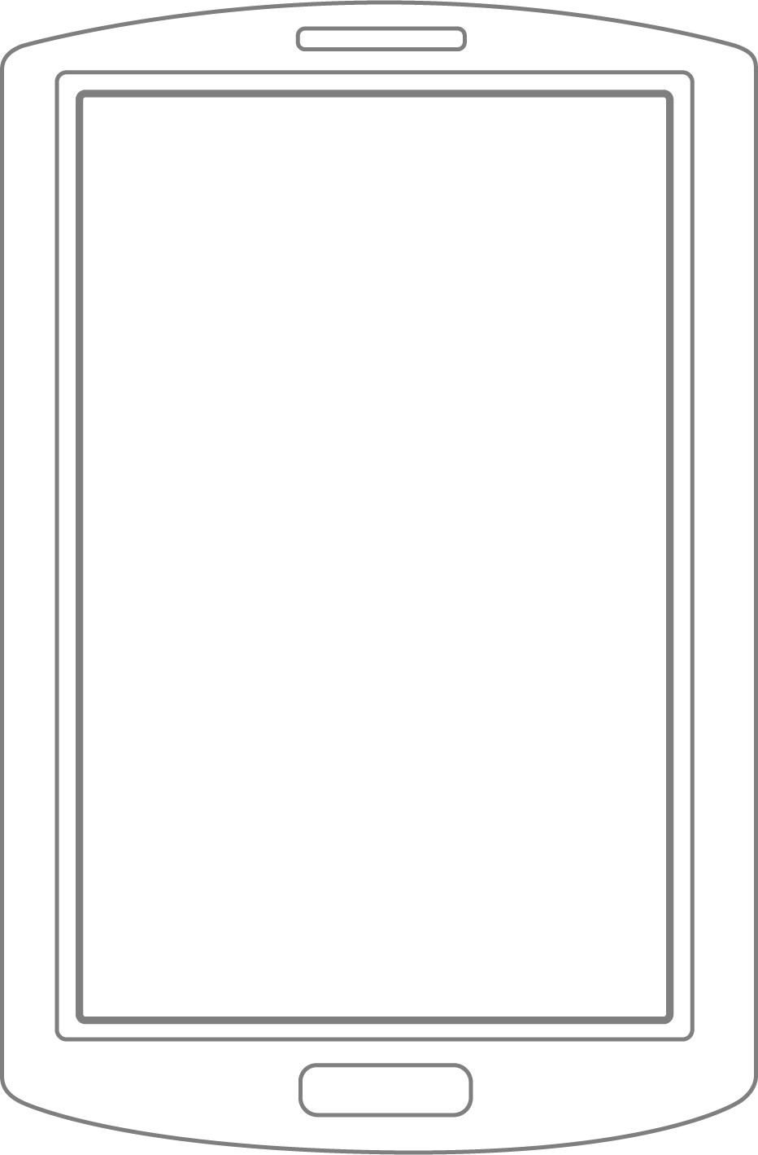
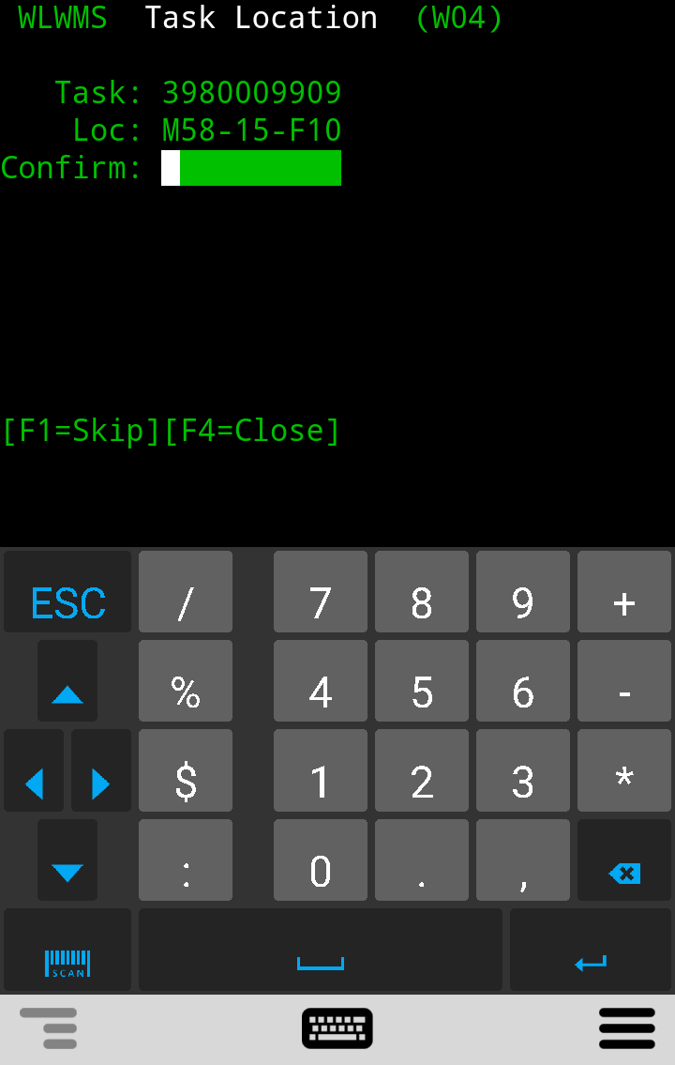
Rapid Migration 快速迁移
更快的上线您的新安卓硬件!
简化迁移流程
支持现有的仿真和Web主机界面
支持多会话
给员工呈现熟悉的界面
最小化业务影响

Slide 8
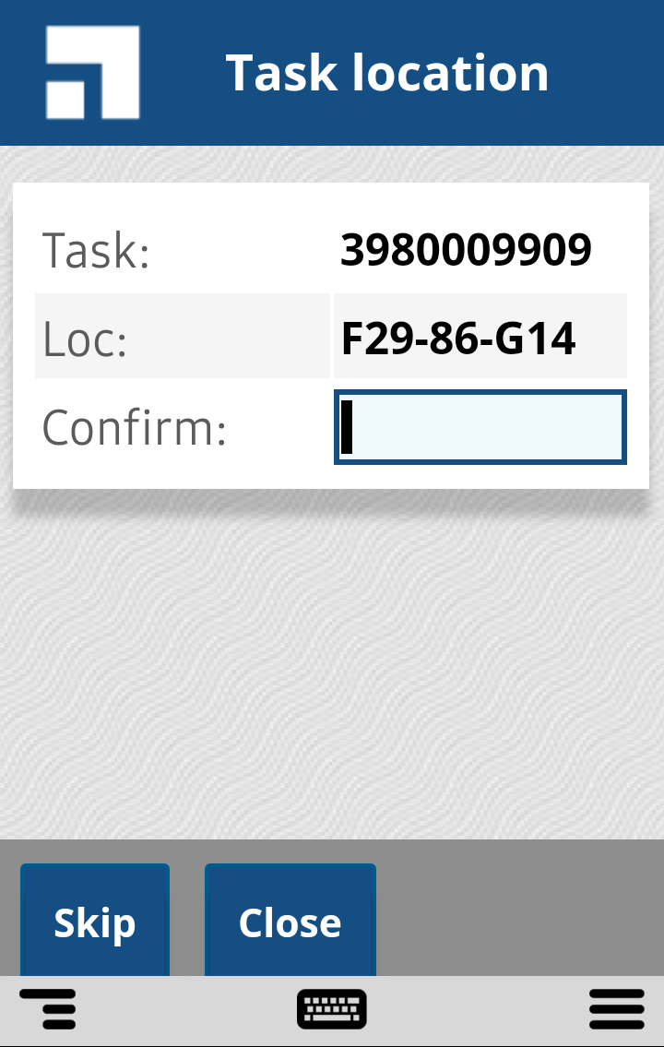
Rapid Modernization 快速现代化
快速现代化(Rapid Modernization )几分钟完成
借助我们的在线工具加速实现

Slide 9
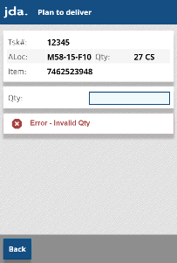
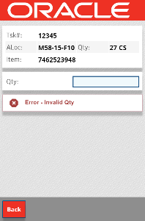
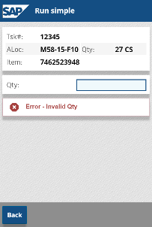
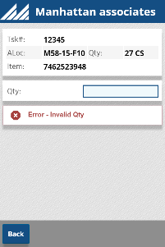
快捷的“开箱即用”体验
动态屏幕现代化
选择WMS主机
选择颜色样式
选择语言
不需要接触每个屏幕
适用主题
增加企业Logo

Slide 10
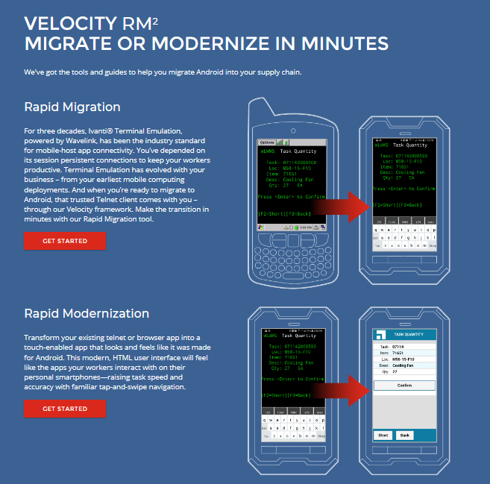
在线迁移工具
https://go.ivanti.com/Velocity-Solutions-Intro.html
快速迁移：
https://rapidmigrate.ivanti.com
快速现代化：
https://rapidmodern.ivanti.com

Slide 11
Hands-on Session

Slide 12
手工安装 (v2.0.4) 或StageNow (2.0.1)
控制台Console介绍及操作
中文显示
字体大小
脚本
键盘
高级现代化步骤
全局设置
在线迁移工具– Rapid Migration / Rapid Modernization
修改logo/文本/键盘
Notes:
Note:
Let attendee test Zebra Stagenow barcode. Otherwise manual installation Velocity Client 2.0.3.
Brief everyome about common use / important setting on Console.
Demonstrate attendee how to use migration tool step by step.
Demonstrate how to use Velocity Script with built-in sample such as Key Macros.
For Rapid modernization, demonstrate how easily change change company logo, replace text & modify keyboard.
Show how to get information from Velocity Client and get the same display screen on Console.

Slide 13
其他资源
Ivanti 供应链用户社区：
https://community.ivanti.com/community/all-products
软件下载：
http://www.wavelink.com/download/Main.aspx
视频：Youtube
https://www.youtube.com/playlist?list=PLi1ohNbmw04FiEPSAqvR30HohWCHaI4kz
视频： Vimeo
https://vimeo.com/velocityandroid

Slide 14
Q & A

Slide 15
Thank You
Wavelink is now

